Slide 1




Seguimiento a la participación en la estrategia “Aprendo en Casa”
Cajamarca
DIRECCIÓN REGIONAL
DE EDUCACIÓN
Semana del 04 al 08 de mayo 2020
Fuente: Reporte semanal de directivos de IIEE en formularios online DRE CAJAMARCA
José Presvítero Alarcón Zamora
DIRECTOR REGIONAL DE EDUCACIÓN CAJAMARCA

Slide 2

DIRECCIÓN REGIONAL
DE EDUCACIÓN
I.
IIEE PÚBLICAS QUE REPORTARON PARTICIPACIÓN EN LA ESTRATEGIA “APRENDO EN CASA”

Slide 3
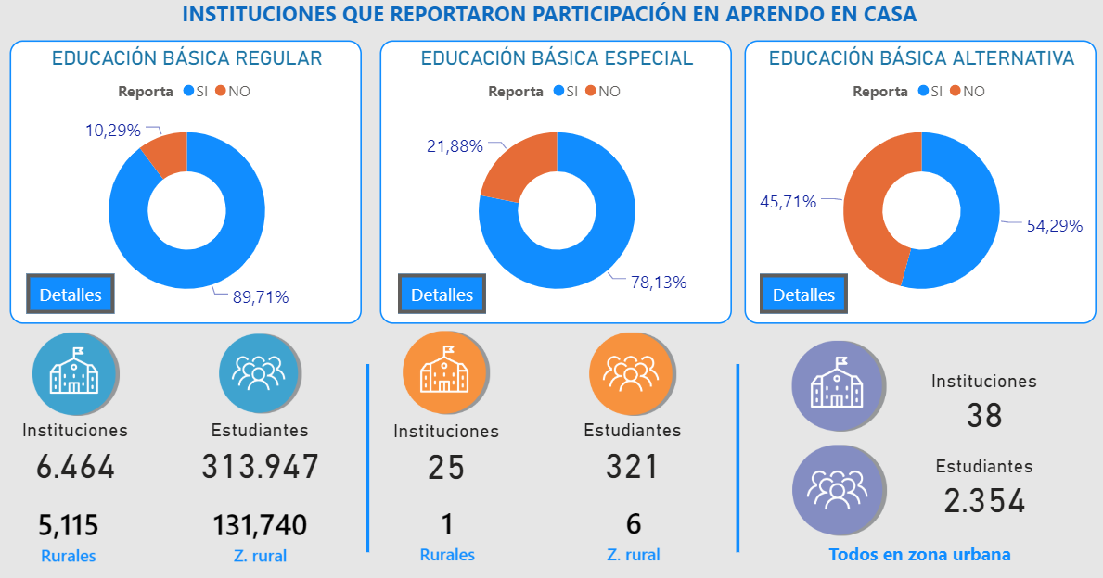
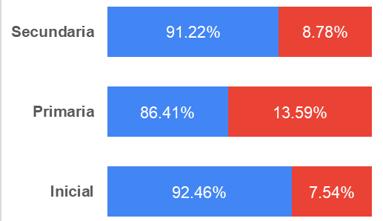
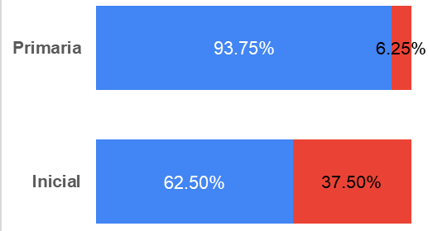
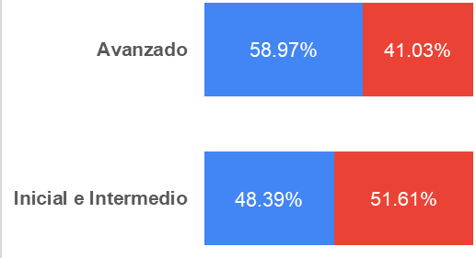
1.1. IIEE PÚBLICAS QUE REPORTAN POR TIPO DE SERVICIO, SEGÚN ÁREA RURAL Y URBANA
DIRECCIÓN REGIONAL
DE EDUCACIÓN
5115 rurales, 1349 urbanas
1 rural, 24 urbanas
Todas en zona urbana

Slide 4
DIRECCIÓN REGIONAL
DE EDUCACIÓN
1.2. IIEE DE EBR QUE REPORTAN POR PROVINCIA

Slide 5
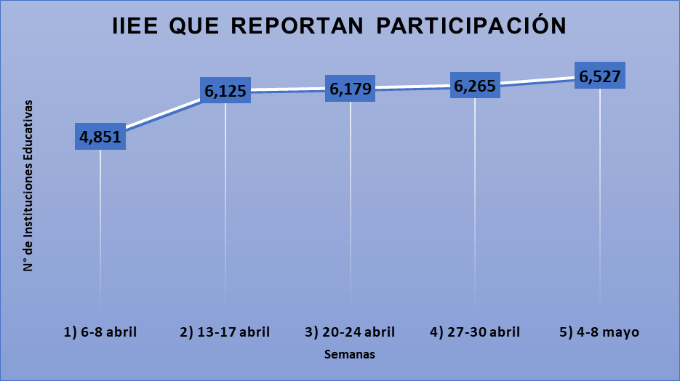
DIRECCIÓN REGIONAL
DE EDUCACIÓN
1.3. EVOLUCIÓN DE PARTICIPACIÓN DE INSTITUCIONES EDUCATIVAS
89%

Slide 6
DIRECCIÓN REGIONAL
DE EDUCACIÓN
II.
PARTICIPACIÓN DE ESTUDIANTES EN LA ESTRATEGIA
“APRENDO EN CASA”

Slide 7
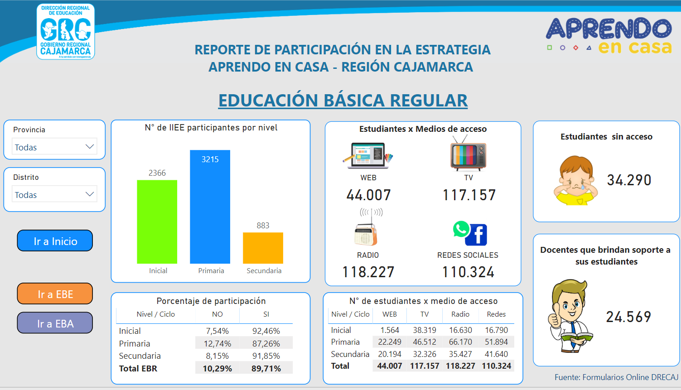
DIRECCIÓN REGIONAL
DE EDUCACIÓN
2.1. PARTICIPACIÓN DE ESTUDIANTES DE EDUCACIÓN BÁSICA REGULAR
Un estudiante puede acceder a varios medios
Del total de estudiantes reportados
Estudiantes de IIEE que
no reportaron
29, 930
8.03%
9.2 %
del total de estudiantes
90.02 %
del total de docentes
Nota: Los números reportados son de acuerdo al 89% de IIEE que han registrado su información.

Slide 8
DIRECCIÓN REGIONAL
DE EDUCACIÓN
2.2. PARTICIPACIÓN DE ESTUDIANTES DE EBR POR PROVINCIA
Nota: Los números reportados son de acuerdo al 89% de IIEE que han registrado su información.

Slide 9
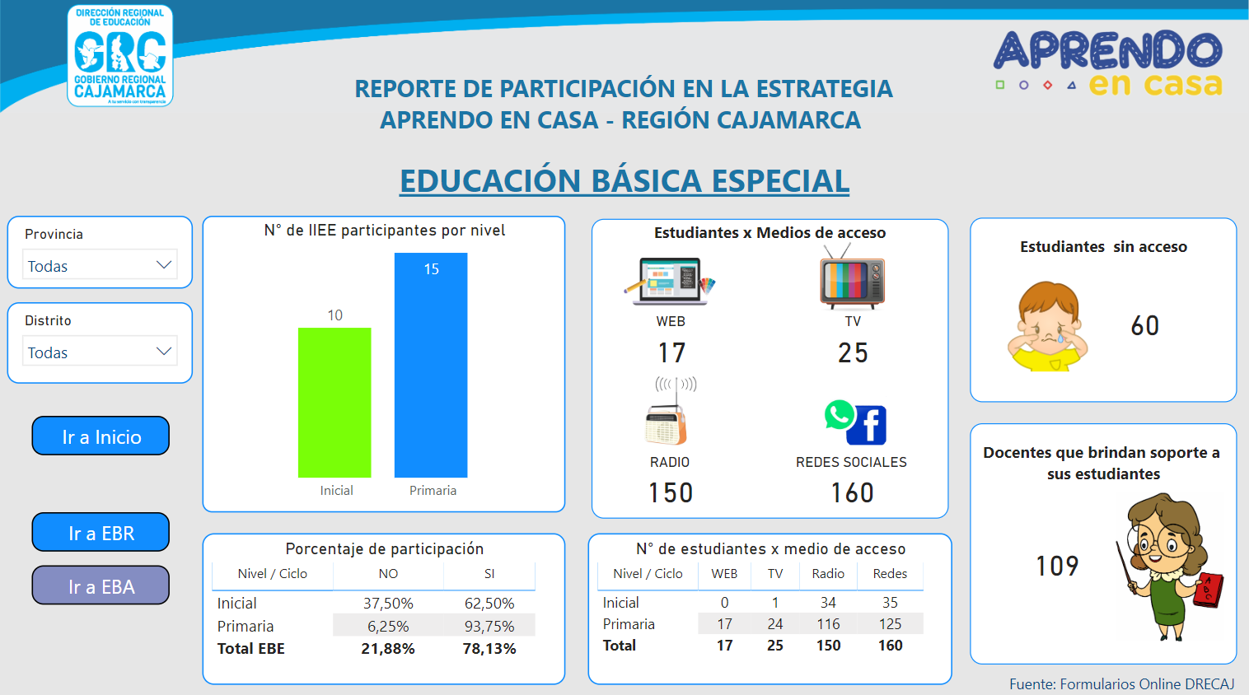
DIRECCIÓN REGIONAL
DE EDUCACIÓN
2.3. PARTICIPACIÓN DE ESTUDIANTES DE EBE, SEGÚN CANAL
Del total de estudiantes reportados
Estudiantes de IIEE que
no reportaron
110
27.64%
15.08 %
del total de estudiantes
86.51 %
del total de docentes

Slide 10
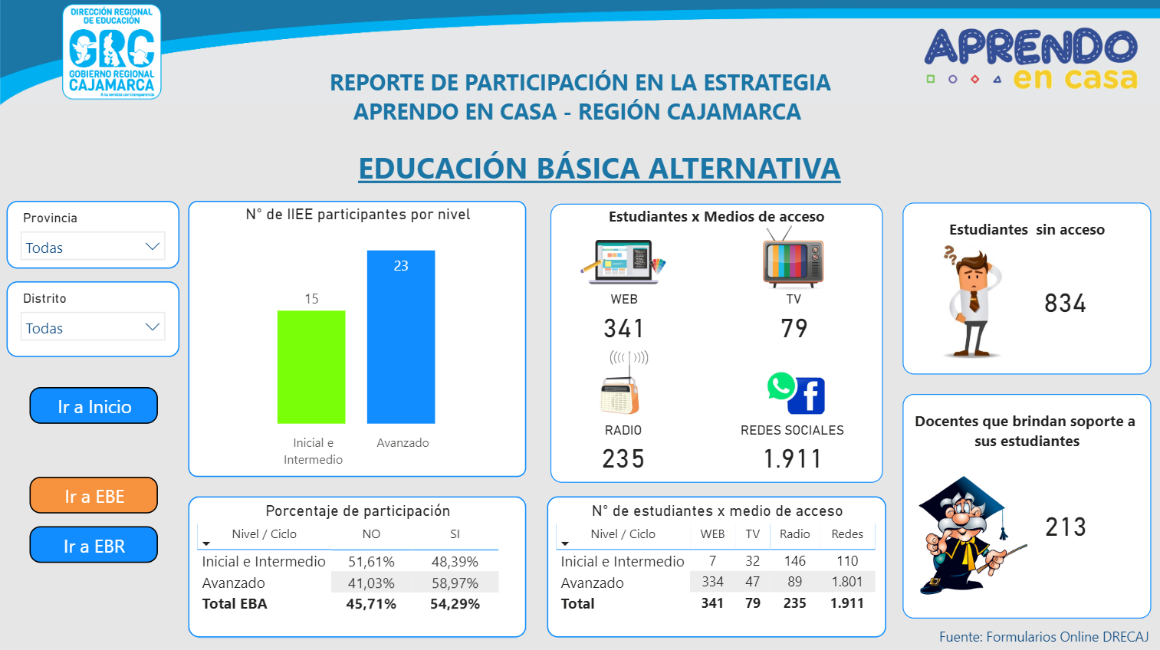
2.4. PARTICIPACIÓN DE ESTUDIANTES DE EBA SEGÚN CANAL
DIRECCIÓN REGIONAL
DE EDUCACIÓN
Del total de estudiantes reportados
Estudiantes de IIEE que
no reportaron
2 065
30.45%
12.3 %
del total
59 %
del total

Slide 11
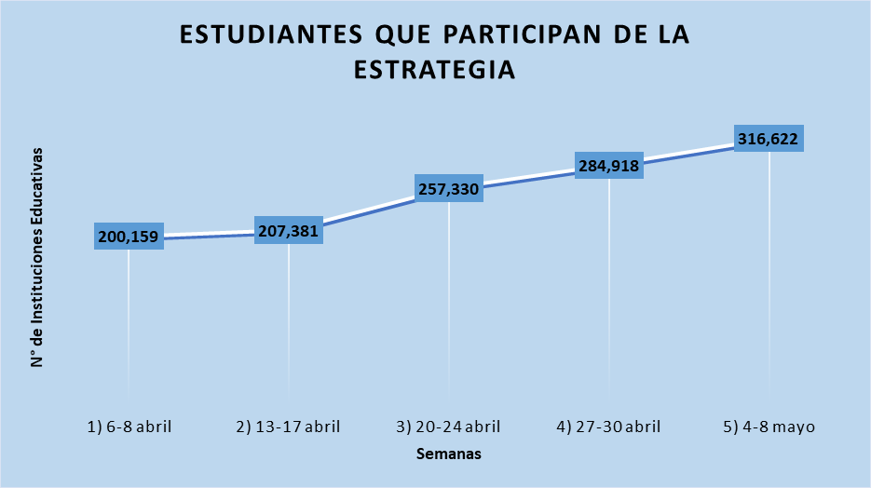
2.5. EVOLUCIÓN DE PARTICIPACIÓN DE ESTUDIANTES
DIRECCIÓN REGIONAL
DE EDUCACIÓN
86%

Slide 12
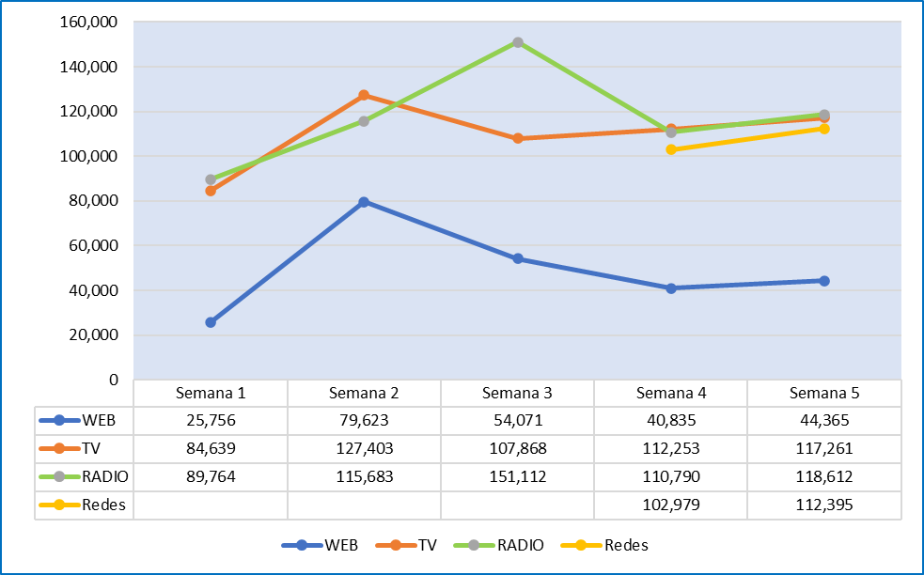
DIRECCIÓN REGIONAL
DE EDUCACIÓN
2.6. EVOLUCIÓN DE PARTICIPACIÓN DE ESTUDIANTES SEGÚN CANAL
Nota: A partir de la semana 4, se recogió información de acceso mediante redes sociales

Slide 13
DIRECCIÓN REGIONAL
DE EDUCACIÓN
III.
PARTICIPACIÓN DE DOCENTES EN LA ESTRATEGIA “APRENDO EN CASA”

Slide 14
DIRECCIÓN REGIONAL
DE EDUCACIÓN
3.1. DOCENTES DE EBR QUE ACOMPAÑAN A LOS ESTUDIANTES EN LA EAC
TOTAL DOCENTES EBA: 363
TOTAL DOCENTES EBR REGIÓN CAJAMARCA
27 294
Docentes de IIEE EBA que
no reportaron
101
27.98 %
DOCENTES EBA
Docentes que reportan pero no acompañan
657
2.4%
Docentes EBE que
no reportan
49
13.42%
59 %
del total
Docentes de IIEE que
no reportan
2,068
7.58%
TOTAL DOCENTES EBE: 126
90.02 %
del total
Docentes EBE que
no reportan
17
13.5%
86.5 % del total

Slide 15
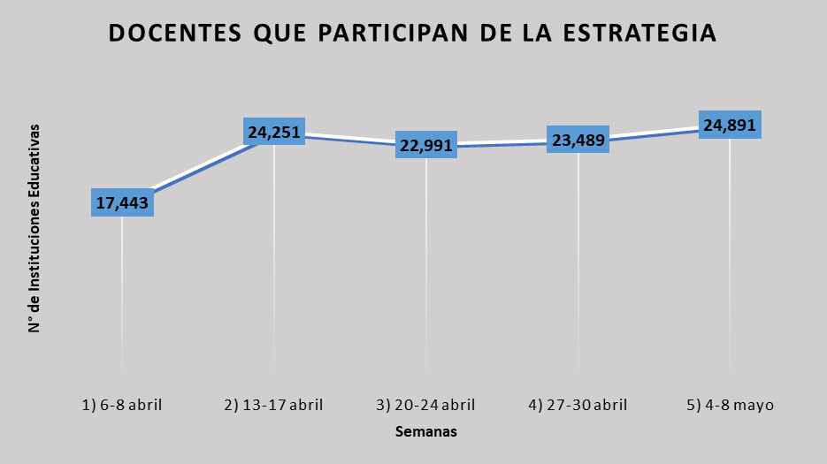
DIRECCIÓN REGIONAL
DE EDUCACIÓN
3.2. EVOLUCIÓN DE PARTICIPACIÓN DE DOCENTES EAC- EBR
93%

Slide 16
DIRECCIÓN REGIONAL
DE EDUCACIÓN
Reportes semanales disponibles en el repositorio virtual Escuela-DECO Cajamarca: https://bit.ly/aecdrecaj1
Gracias

